Slide 1
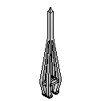
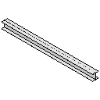
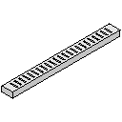


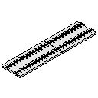
桥元智构
基于国产 BIMBase 三维引擎与人工智能的桥梁建养一体化平台
2026“挑战杯”产业赛道 · 揭榜挂帅 XH-202601
人工智能与国产三维图形引擎关键核心技术的融合创新应用研究
参赛学校：________________（待填写）
团队名称：________________（待填写）
指导教师：________________（待填写）
常泰长江大桥参数化构件（节选）
建 · 验 · 诊 · 养 全链路闭环 | 常泰长江大桥真实工程验证

Slide 2
目录
桥元智构
CONTENTS
01
行业背景与痛点
国产引擎 · 人工巡检 · 数据割裂
02
项目总览与技术底座
BIMBase 国产引擎 + 四路 AI
03
智能建造 · 建
AI 建模 · CAD 画板 · 图纸识别
04
参数化组件库
15 个原创 bfa 参数化构件
05
工程验证 · 常泰长江大桥
244.9 MB 完整 P3D 工程
06
智能诊断 · 诊
病害检测 · 大模型诊断 · 面投影定位
07
智慧养护闭环 · 养
报告自动生成与归档
08
创新点 · 评分对照 · 产业价值
六项创新 · 满分对照 · 推广路径
桥元智构 · 基于国产 BIMBase 与人工智能的桥梁建养一体化平台
02 / 20

Slide 3
行业背景与痛点
桥元智构
桥梁建养行业的四大结构性难题
引擎受制于人
桥梁三维设计建模长期依赖国外商业 BIM 软件，国产三维图形引擎存在“卡脖子”风险
巡检依赖人工
桥梁病害检测以人工为主，效率低、主观性强、高空作业危险
病害与模型脱节
检测结果停留在纸质报告，无法落到 BIM 具体构件，难以追踪
建养数据割裂
建造模型与运维养护数据互不贯通，模型价值随竣工而终结
结论：亟需“国产引擎 + 人工智能”的桥梁建养一体化平台
桥元智构 · 基于国产 BIMBase 与人工智能的桥梁建养一体化平台
03 / 20

Slide 4
项目总览
桥元智构
建 — 验 — 诊 — 养 全链路闭环架构
建
AI 智能建模
CAD 画板
图纸识别
参数化
组件库
15+ 原创 bfa 构件
验
常泰长江大桥
P3D 工程
诊
病害检测
AI 诊断
面投影定位
养
报告闭环
归档
底座：BIMBase 国产三维图形引擎 · pyp3d 参数化组件 · Python 插件体系
9
15+
1,000+
1
大插件
原创参数化构件
标注样本
条建养全链路闭环
桥元智构 · 基于国产 BIMBase 与人工智能的桥梁建养一体化平台
04 / 20

Slide 5


技术底座
桥元智构
国产引擎 × 人工智能 × 工程应用的三层技术栈
BIMBase（中国建筑科学研究院 / 构力科技）· pyp3d 参数化建模接口：拉伸 / 放样 / 布尔 / 阵列
国产引擎层
YOLOv8 检测 · OpenCV 图像分析 · Qwen-VL 多模态诊断 · DeepSeek 大模型 · PaddleOCR · PyMuPDF
AI 层
PyQt5 界面 · python-docx 报告 · ODA DWG/DXF 转换 · DXF 图纸生成
自研插件图标
CAD 画板 / 桥隧识别
应用层
桥元智构 · 基于国产 BIMBase 与人工智能的桥梁建养一体化平台
05 / 20

Slide 6
智能建造 · 建 —— AI 智能建模（AI_Modeling）
桥元智构
自然语言一句话 → BIMBase 参数化构件
■ 自然语言一句话 → BIMBase 参数化构件
■ 双路驱动：
  ▸ 本地中文解析器优先（897 行：汉字数字“五百二百一百”连读切坐标、全半角归一、单位换算、方向词映射）
  ▸ DeepSeek 云端大模型兜底
■ 七级兜底自动放置链（破解商业 BIM API“必须在交互回调链中创建实体”的限制）：
  ▸ 直接几何 → PlaceToDirect → place_to → 烘焙坐标
  ▸ → 临时 IFC/OBJ 导入 → SendInput 模拟交互 → 手动放置
■ 智能阵列：线性 / 矩形 / 极坐标，沿路线等距布置并自动对齐切向
【截图占位】
AI 建模面板运行界面（BIMBase 内运行后替换）
示例：
“沿路线每隔 50 米放一个门式桥墩” → 自动阵列布置
桥元智构 · 基于国产 BIMBase 与人工智能的桥梁建养一体化平台
06 / 20

Slide 7
智能建造 · 建 —— 速构智维 CAD 画板
桥元智构
内嵌 BIMBase 的 PyQt 参数化二维画板
■ A3 虚拟画布（420×297mm）· 16 个绘图/编辑命令 · 50 步撤销 · 端点/交点/垂足/网格吸附
■ 画板 ↔ BIMBase 双向同步：
  ▸ 19 个 pyp3d Component 子类 + 四级放置策略
  ▸ “从 BIMBase 更新”反向回写（框选策略，避免 1,900+ 实例全场景扫描卡死）
■ 面编辑创新：三视图拖拽尺寸 → diff 反推参数 → 批量重生成 → 同步实体
  ▸ “改图纸即改模型”
■ 数据互通：DWG↔DXF（ODA File Converter）+ 矢量 PDF（PyMuPDF）导入导出
【截图占位】
画板运行截图（BIMBase 内运行后替换）
桥元智构 · 基于国产 BIMBase 与人工智能的桥梁建养一体化平台
07 / 20

Slide 8
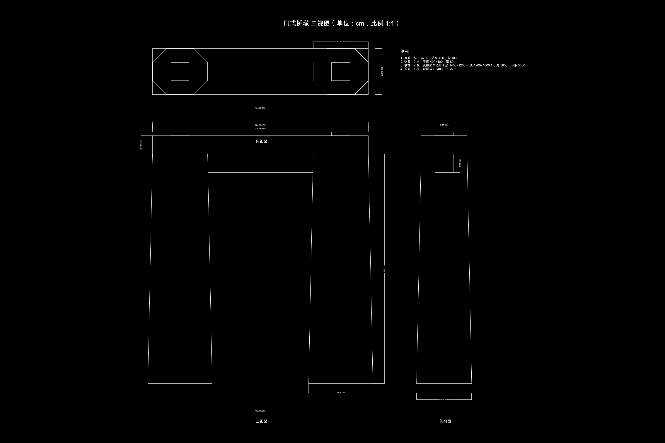
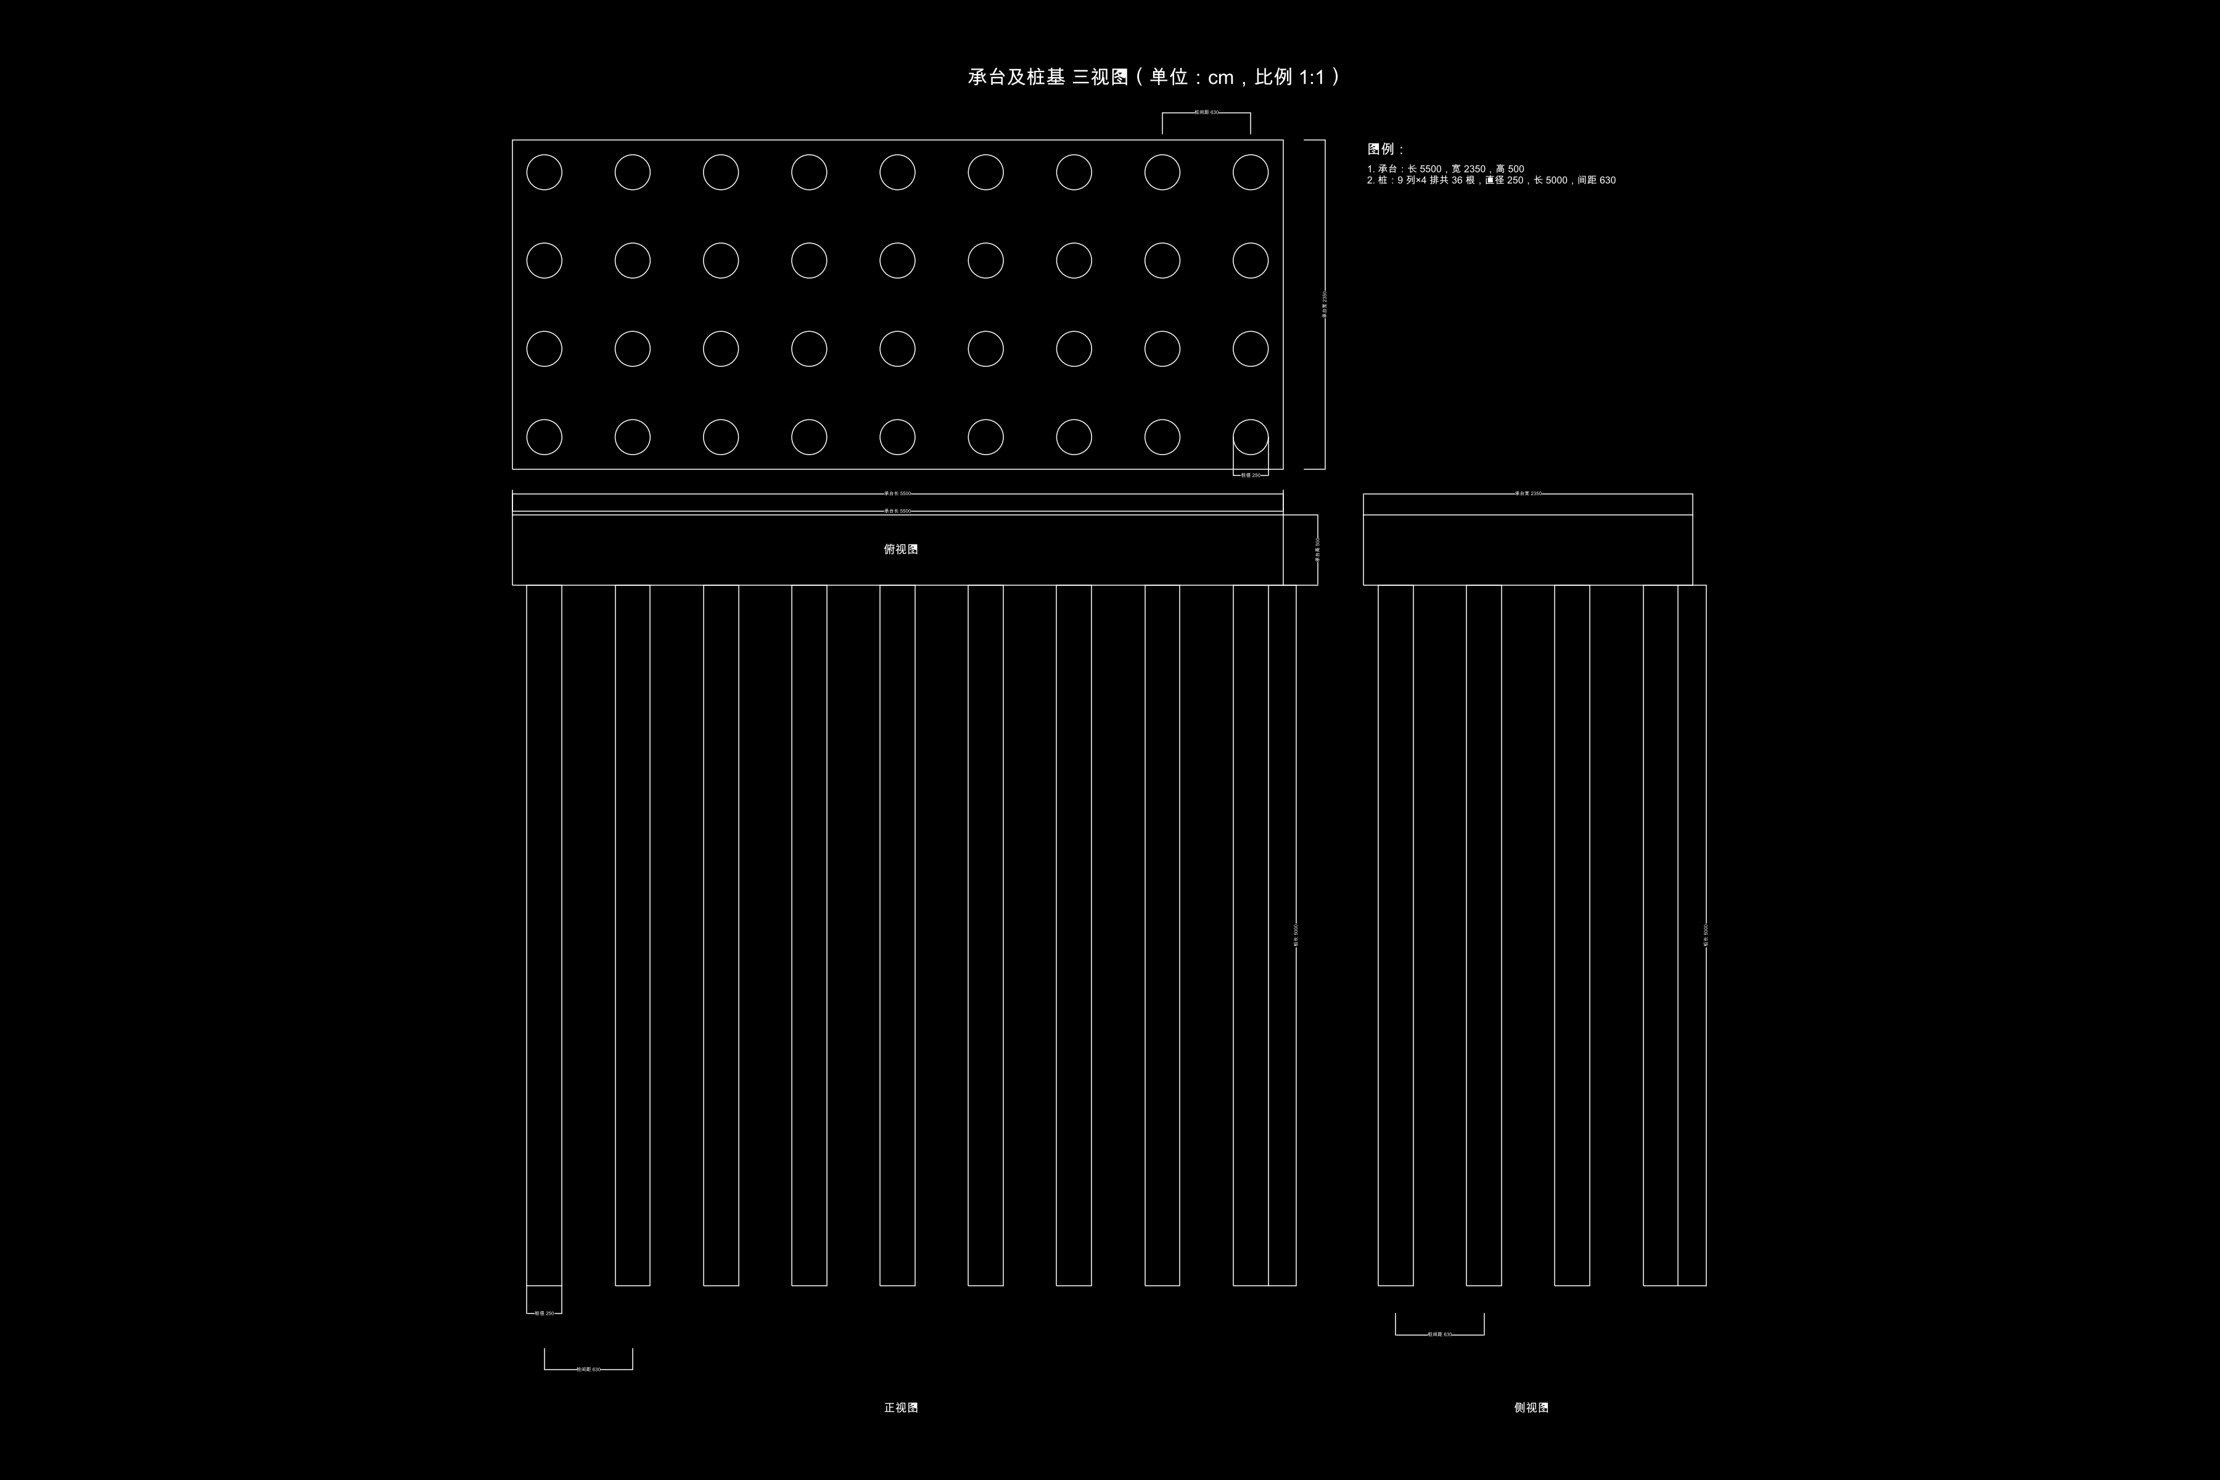
智能建造 · 建 —— 图纸识别
桥元智构
三视图 PDF/DXF 图纸 → 结构化参数 → 参数化构件自动生成
■ 双方案混合：本地规则解析（第一角投影 pdf_view_recognizer）+ Qwen-VL 多模态识别（drawing_recognizer）
■ component_matcher 模板匹配 → 生成参数化 .py → 执行建模
■ 已打通四大构件：索缆锚锭 / 引桥桥墩 / 门式桥墩 / 承台及桩基
桥元智构 · 基于国产 BIMBase 与人工智能的桥梁建养一体化平台
08 / 20

Slide 9

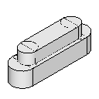



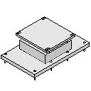


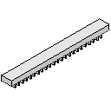
参数化组件库 —— 常泰长江大桥
桥元智构
15 个原创 bfa 参数化构件 · 3 大分类 · 全部 ≥4 个有效可调参数
上部结构（7）
下部结构（3）
附属设施（5）
主塔
侧面钢桁架
工字钢梁
扩大基础
承台及桩基
门式桥墩
接触网
新泽西护栏
路面及交通标线
支座
斜拉索
自密实混凝土层及隔离层
轨道
铁路封闭网
轨道底座
主塔 · 侧面钢桁架 · 工字钢梁 · 斜拉索 · 支座 · 自密实混凝土层及隔离层 · 轨道底座 / 门式桥墩 · 承台及桩基 · 扩大基础 / 新泽西护栏 · 铁路封闭网 · 轨道 · 接触网 · 路面及交通标线
桥元智构 · 基于国产 BIMBase 与人工智能的桥梁建养一体化平台
09 / 20

Slide 10
参数化组件库 —— 组件测试（参数化试验场）
桥元智构
按真实工程图纸逐构件参数化建模与健壮性检验
■ 4 基础几何体：正方体 / 长方体 / 圆柱 / 直角三棱柱
■ 5 工程构件（按真实图纸参数化）：
  ▸ 工字钢混凝土组合梁（加劲肋阵列）
  ▸ 索缆锚锭（异形 Sweep + 14 根底柱）
  ▸ 引桥桥墩（斜边盖梁 Sweep + 双柱）
  ▸ 门式桥墩（双变截面空心八边形墩柱，Loft + 布尔减兜底）
  ▸ 承台及桩基（矩形承台 + 锥形桩阵列）
■ 工程技巧沉淀：Cone 替代 Cylinder · Combine 合成实体 · mm/cm 单位约定
■ 合计 20+ 参数化构件，逐个通过参数健壮性检验
【截图占位】
构件三维效果截图（BIMBase 内运行后替换）
桥元智构 · 基于国产 BIMBase 与人工智能的桥梁建养一体化平台
10 / 20

Slide 11
工程验证 · 验 —— 常泰长江大桥工程实践
桥元智构
以 15 个参数化构件在 BIMBase 唯一创作平台搭建完整桥梁
■ 完整搭建常泰长江大桥：双层斜拉桥，公铁两用
■ 交付 244.9 MB 完整 P3D 工程文件
  ▸ 场景自洽、可流畅加载、可直接交付
■ 工程化能力：
  ▸ 一键 pack_to_bfa 批量打包
  ▸ 组件库性能优化，独立为 v1.1.0 插件
【截图占位】
常泰长江大桥 P3D 全景截图
（BIMBase 内运行后替换，
请标注：主塔 / 斜拉索 / 双层桥面 / 门式桥墩）
部位标注：主塔 · 斜拉索 · 双层桥面 · 门式桥墩
桥元智构 · 基于国产 BIMBase 与人工智能的桥梁建养一体化平台
11 / 20

Slide 12
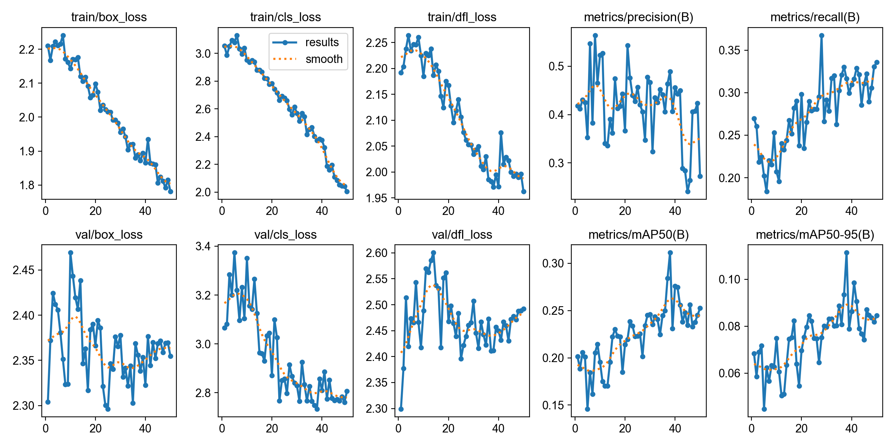
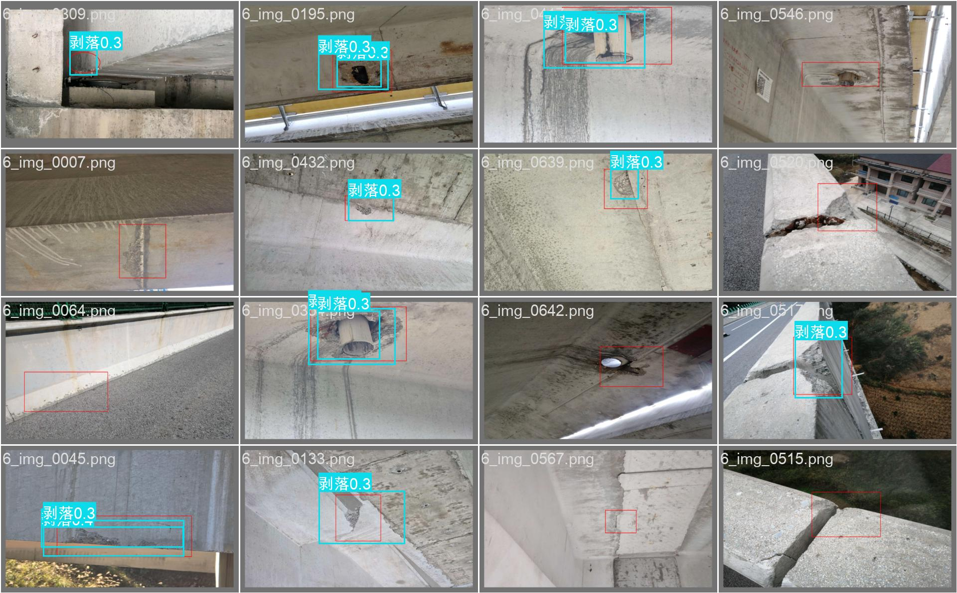
智能诊断 · 诊 —— 病害智能检测
桥元智构
无人机巡检照片 → 智能检测（6 类病害）
■ 6 类病害：裂缝 / 剥落 / 露筋 / 蜂窝麻面 / 渗水 / 锈蚀
■ 模式一：YOLOv8n 专用权重，GPU / CPU 均可训练部署
■ 模式二（创新）：免模型五路 CV 掩码融合 —— 黑帽变换、多尺度自适应阈值、K-Means 颜色聚类、局部纹理标准差、Canny 边缘密度 + HSV 天空抑制 + NMS；无训练数据场景零门槛可用
YOLOv8n 训练曲线（results.png）
验证集检测效果（val_batch0_pred.jpg）
桥元智构 · 基于国产 BIMBase 与人工智能的桥梁建养一体化平台
12 / 20

Slide 13
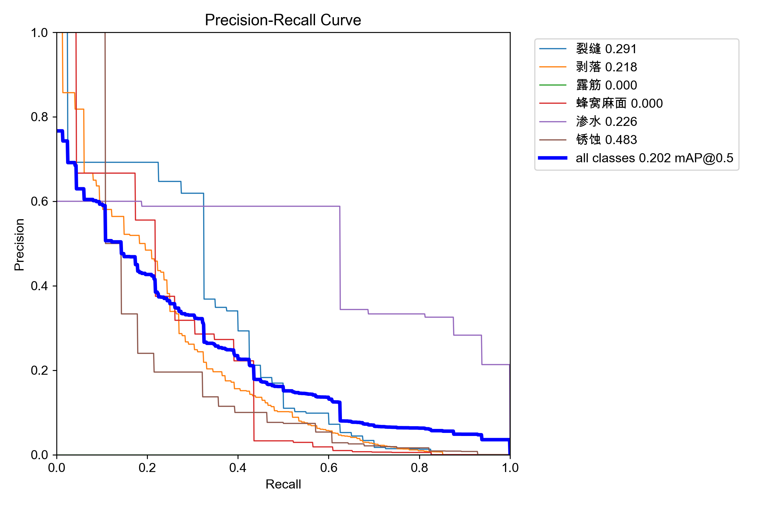
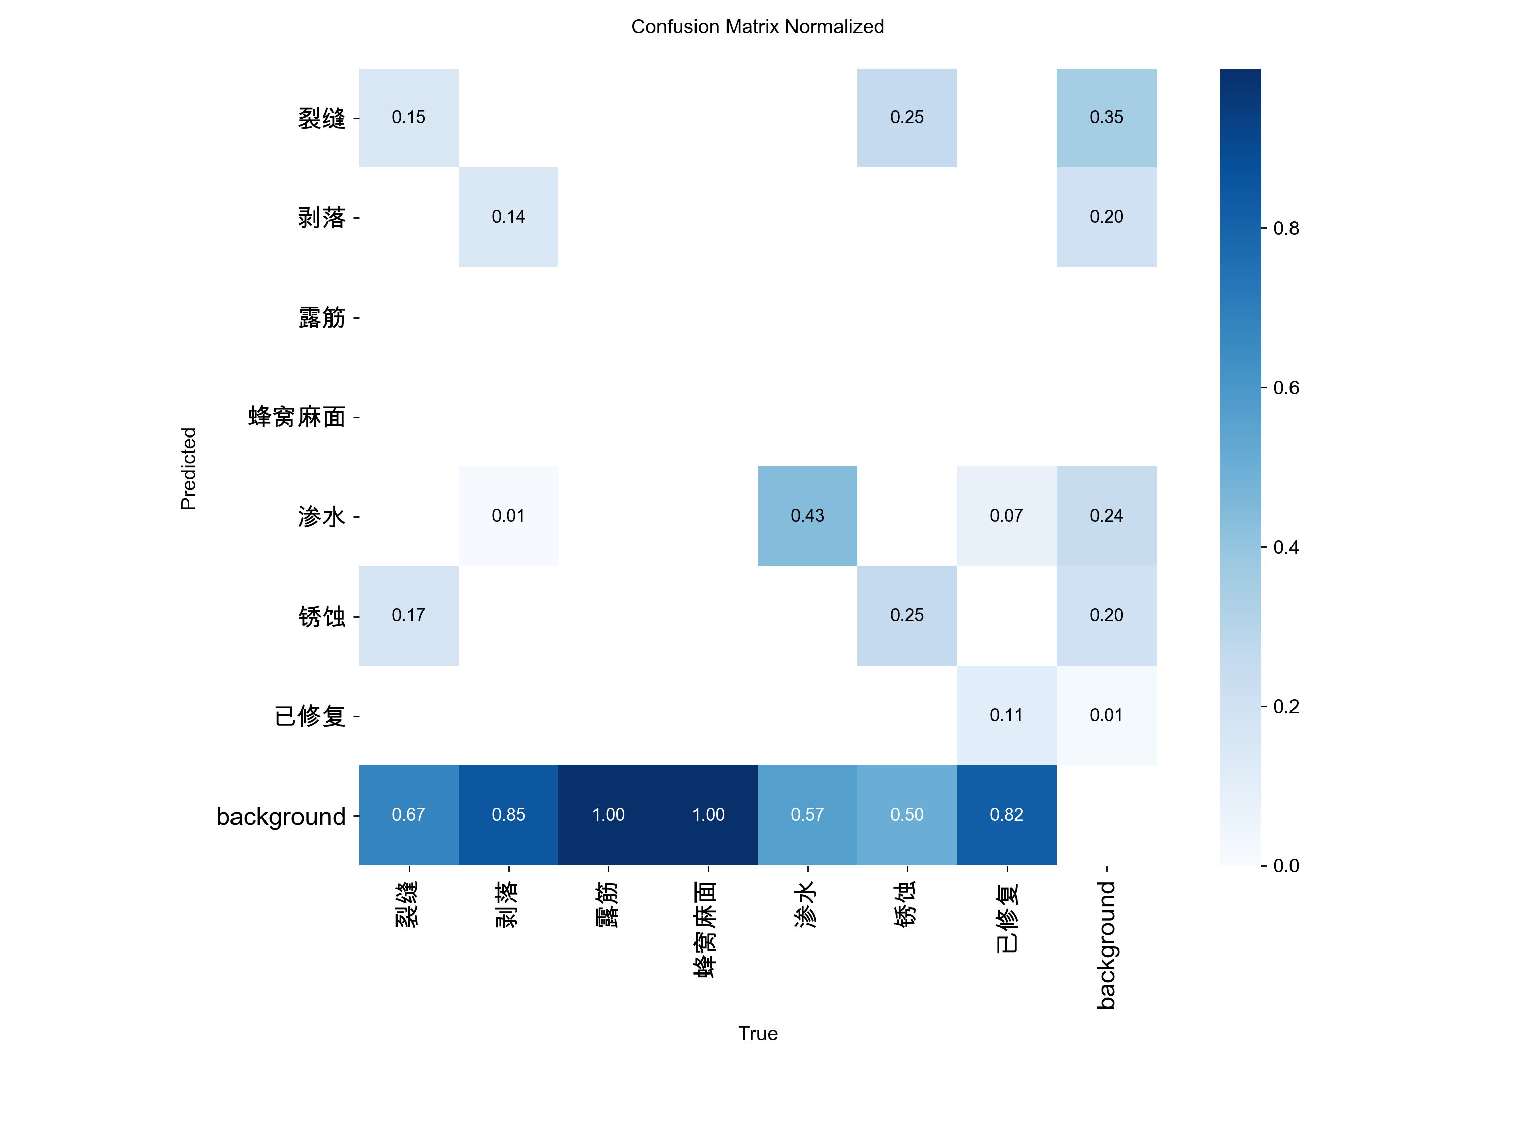
智能诊断 · 诊 —— 数据集与大模型诊断
桥元智构
公开集 + 本地标注 + Qwen-VL 双图结构化诊断
■ 数据：公开集 GYU-DET（11,123 张）+ CODEBRIM（1,022 张）+ 本地巡检报告提取与人工标注（整合集 1,014 张）
■ 训练：YOLOv8n · 50 epochs · CPU 训练 · mAP50 ≈ 0.336（如实呈现，持续迭代优化）
■ Qwen-VL-Max 双图诊断：原图 + 带框图输入 → 严格 JSON 输出（病害类型 / 程度 / 成因分析 / 处置建议 / 紧迫度 五字段）
精度-召回曲线（BoxPR_curve.png）
归一化混淆矩阵（confusion_matrix_normalized.png）
桥元智构 · 基于国产 BIMBase 与人工智能的桥梁建养一体化平台
13 / 20

Slide 14
智能诊断 · 诊 —— 核心创新：2D→3D 解析式面投影
桥元智构
让病害精准“贴”到 BIM 真实构件
■ 传统路线：摄影测量 / 点云配准 —— 设备昂贵、流程重、基层难落地
■ 本项目轻路线：
  ▸ 检测框 → 构件面中心 + 法向 + U/V 轴解析式等比投影
  ▸ 2mm 法向偏移防闪面，点云标记 Combine 合成
■ 病害精准“贴”到 BIM 真实构件，构件类型识别覆盖 19+ 种参数签名
■ 价值：形成“看得见的病害档案”，为养护决策提供空间载体
【截图占位】
病害投影到构件效果截图（BIMBase 内运行后替换）
桥元智构 · 基于国产 BIMBase 与人工智能的桥梁建养一体化平台
14 / 20

Slide 15
智慧养护 · 养 —— 全链路闭环
桥元智构
从无人机巡检到 Word 报告归档，一键贯通
无人机巡检
CV / YOLO 检测
Qwen-VL 诊断
面投影定位到 BIM 构件
自动生成 Word 巡检报告
■ 报告（python-docx）：病害清单 / 位置 / 程度 / 成因 / 处置建议，可直接归档
■ 建-诊-养贯通：建造阶段的模型即养护阶段的数据载体
  ▸ 模型价值贯穿桥梁全生命周期
【截图占位】
自动生成的巡检报告截图（Word 报告，运行后替换）
桥元智构 · 基于国产 BIMBase 与人工智能的桥梁建养一体化平台
15 / 20

Slide 16
数据参考源
桥元智构
数据按需使用，全程服务于模型训练与识别验证
公开病害数据集
GYU-DET、CODEBRIM
（训练与验证）
本地巡检数据
巡检报告提取 + 人工标注
（整合集 1,014 张）
工程图纸与参考资料
承台及桩基、门式桥墩等
真实工程图纸
数据使用原则
按需使用，服务于模型训练
与识别验证，不作他用
桥元智构 · 基于国产 BIMBase 与人工智能的桥梁建养一体化平台
16 / 20

Slide 17
创新点总结
桥元智构
六项核心创新
1. 平台空档
2. 免模型检测
3. 多模态诊断
首个基于国产 BIMBase 的桥梁病害识别—BIM 投影闭环（现有成果均基于 Revit / IFC）
五路 CV 掩码融合，零训练数据门槛
Qwen-VL 双图输入，五字段结构化输出
4. 轻量投影
5. 混合建模架构
6. 图纸驱动
解析式 2D→3D 面投影，替代昂贵点云路线
中文本地解析优先 + 大模型兜底
面编辑 diff 反推参数，“改图纸即改模型”
桥元智构 · 基于国产 BIMBase 与人工智能的桥梁建养一体化平台
17 / 20

Slide 18
评分标准对照
桥元智构
作品能力逐项对标评分维度
评分维度 | 满分 | 本项目对应成果
作品完整性 | 20 分 | 244.9 MB P3D 完整工程，场景自洽可交付
构件综合完成能力 | 25 分 | 15+ 原创参数化构件，超额完成、逐个健壮
AI 应用能力 | 25 分 | 检测 + 诊断 + 建模 + 图纸识别四路 AI 深度融合
场景及模型美观度 | 10 分 | 真实重大工程场景：常泰长江大桥双层斜拉桥
创新性及应用潜力 | 20 分 | 建养全链条通用架构，12 项扩展路线可持续演进
合计：100 分 —— 各项指标均给出可核验的工程实证
桥元智构 · 基于国产 BIMBase 与人工智能的桥梁建养一体化平台
18 / 20

Slide 19
产业价值与推广
桥元智构
战略契合 · 生态协同 · 落地路径清晰
■ 战略契合：交通强国、基础设施智慧运维、国产软件自主可控
■ 生态协同：与 PKPM 系列软件（结构 / BIM 协同 / CAE）深度结合空间广阔
■ 推广路径：
  ▸ 设计院（智能建模）→ 施工单位（图纸识别）→ 管养单位（巡检闭环）
■ 落地门槛低：普通无人机 + 笔记本即可部署，适合基层管养单位
■ 可持续演进：AI 自动化扩展路线图 12 项（多轮上下文、智能阵列、模板库…）
桥元智构 · 基于国产 BIMBase 与人工智能的桥梁建养一体化平台
19 / 20

Slide 20
让每一座桥梁，建得更快、养得更智
以国产引擎筑基，以人工智能赋能 —— 桥元智构，服务桥梁全生命周期
感谢发榜单位与评审专家（待填写）
团队联系方式：________________（待填写）

